Slide 1


TOÁN
    Phép chia phân số

Slide 2
Thứ sáu, ngày 10 tháng 3 năm 2023
Toán
A
B
Hình chữ nhật ABCD có diện tích 30dm², chiều dài 6dm. Vậy chiều rộng hình chữ nhật ABCD là:
A. 18dm B. 9dm C. 24dm D. 5dm
30dm²
? dm
D
C
6dm

Slide 3
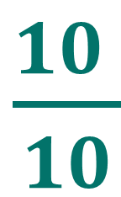

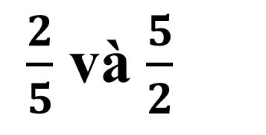

Thứ sáu, ngày 10 tháng 3 năm 2023
Toán
2. Tính:
$\frac{2}{5}$ $\frac{5}{2}$
$\frac{10 }{10}$
$$x$$
=
=
1
$\frac{2}{5}$ và $\frac{5}{2}$
Hai phân số có gì giống và khác nhau?

Slide 4
Thứ sáu, ngày 10 tháng 3 năm 2023
Toán
$\frac{2}{5}$ là phân số đảo ngược của $\frac{5}{2}$
$\frac{5}{2}$ là phân số đảo ngược của $\frac{2}{5}$
Phân số đảo ngược là như thế nào?

Slide 5

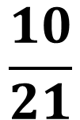
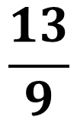
Thứ sáu, ngày 10 tháng 3 năm 2023
Toán
Phân số đảo ngược là phân số đảo ngược tử số thành mẫu số, mẫu số thành tử số
Ví dụ: Tìm phân số đảo ngược của phân số:
$$\frac{6}{7}$$
$$\frac{13}{9}$$
$$\frac{10}{21}$$

Slide 6

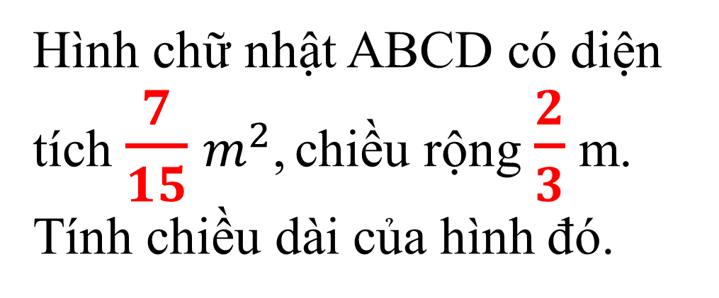
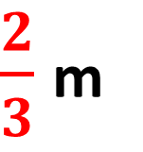
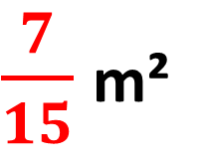
Thứ sáu, ngày 10 tháng 3 năm 2023
Toán
Phép chia phân số
Ví dụ
? m
A
B
Hình chữ nhật ABCD có diện tích $\frac{7}{15}$ $m^{2}$, chiều rộng $\frac{2}{3}$ m.
Tính chiều dài của hình đó.
$\frac{7}{15}$ m²
$\frac{2}{3}$ m
D
C

Slide 7

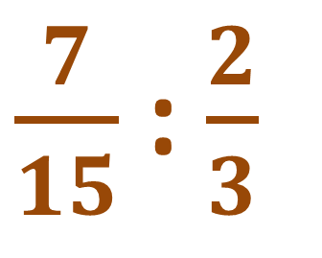




Thứ sáu, ngày 10 tháng 3 năm 2023
Toán
Phép chia phân số
$\frac{7}{15}$ : $\frac{2}{3}$
* Lấy phân số thứ nhất nhân với phân số thứ hai đảo ngược.
2 3
3 2
gọi là phân số đảo ngược của phân số
Phân số
$\frac{7}{15}$
$\frac{3}{2}$
$\frac{21}{30}$
$\frac{7}{10}$
=
$$x$$
=
=

Slide 8

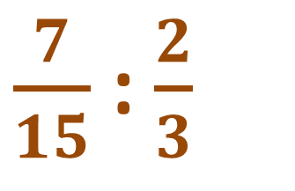




Thứ sáu, ngày 10 tháng 3 năm 2023
Toán
Phép chia phân số
$\frac{7}{15}$ : $\frac{2}{3}$
$\frac{7}{15}$
$\frac{3}{2}$
$\frac{21}{30}$
$\frac{7}{10}$
=
$$x$$
=
=
Để thực hiện phép chia phân số, ta làm thế nào?
Phép nhân phân số
Để thực hiện phép chia hai phân số, ta lấy phân số
thứ nhất nhân với phân số thứ hai đảo ngược.

Slide 9

Thứ sáu, ngày 10 tháng 3 năm 2023
Toán
Phép chia phân số
Bài 1. Viết phân số đảo ngược của mỗi phân số sau:
$\frac{2}{3};\frac{4}{7};\frac{3}{5}$

Slide 10




Thứ sáu, ngày 10 tháng 3 năm 2023
Toán
Phép chia phân số
$$\frac{\text{2}}{\text{3}}$$
$$\frac{\text{3}}{\text{2}}$$

Slide 11


Thứ sáu, ngày 10 tháng 3 năm 2023
Toán
Phép chia phân số
$$\frac{\text{4}}{\text{7}}$$
$$\frac{\text{7}}{\text{4}}$$

Slide 12


Thứ sáu, ngày 10 tháng 3 năm 2023
Toán
Phép chia phân số
$$\frac{\text{3}}{\text{5}}$$
$$\frac{\text{5}}{\text{3}}$$

Slide 13
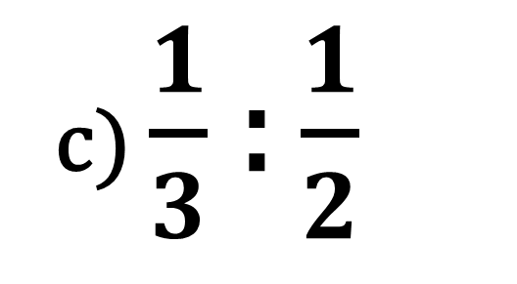
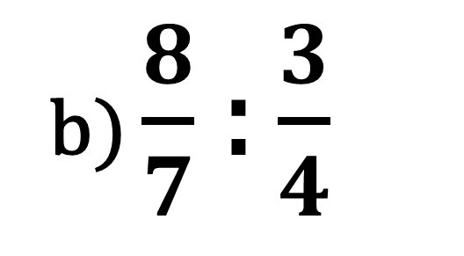
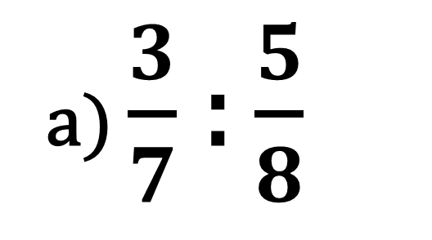
Thứ sáu, ngày 10 tháng 3 năm 2023
Toán
Phép chia phân số
Bài 2: Tính
c) $\frac{1}{3}$ : $\frac{1}{2}$
a) $\frac{3}{7}$ : $\frac{5}{8}$
b) $\frac{8}{7}$ : $\frac{3}{4}$

Slide 14
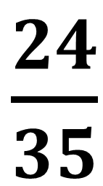

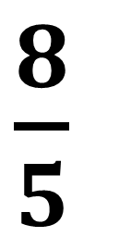
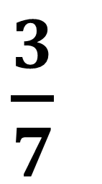
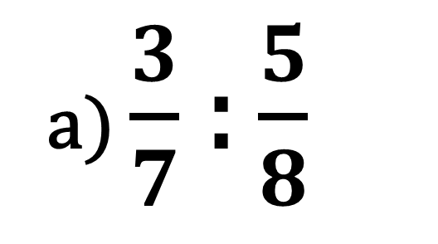
Thứ sáu, ngày 10 tháng 3 năm 2023
Toán
Phép chia phân số
Bài 2: Tính
a) $\frac{3}{7}$ : $\frac{5}{8}$
$\frac{3}{7}$
$\frac{8}{5}$
$\frac{24}{35}$
=
=
$$x$$

Slide 15
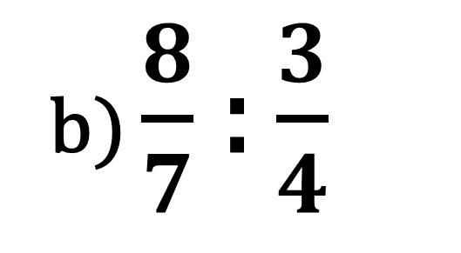
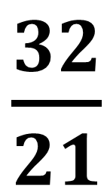

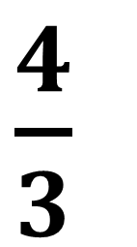
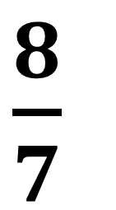
Thứ sáu, ngày 10 tháng 3 năm 2023
Toán
Phép chia phân số
Bài 2: Tính
b) $\frac{8}{7}$ : $\frac{3}{4}$
$\frac{8}{7}$
$\frac{4}{3}$
$\frac{32}{21}$
=
=
$$x$$

Slide 16
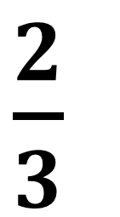

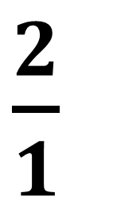
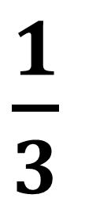
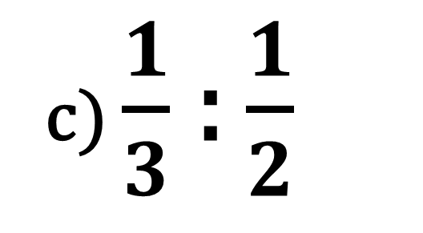
Thứ sáu, ngày 10 tháng 3 năm 2023
Toán
Phép chia phân số
Bài 2: Tính
c) $\frac{1}{3}$ : $\frac{1}{2}$
$\frac{1}{3}$
$\frac{2}{1}$
$\frac{2}{3}$
=
=
$$x$$

Slide 17

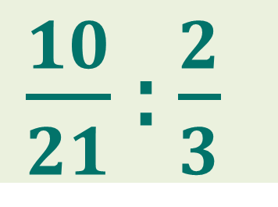
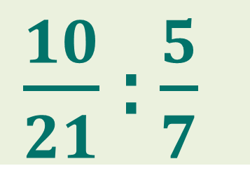
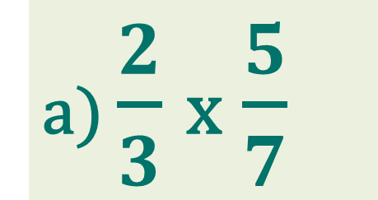
Thứ sáu, ngày 10 tháng 3 năm 2023
Toán
Phép chia phân số
Bài 3: Tính
a) $\frac{2}{3}$ x $\frac{5}{7}$
$\frac{10}{21}$ : $\frac{5}{7}$
$\frac{10}{21}$ : $\frac{2}{3}$

Slide 18


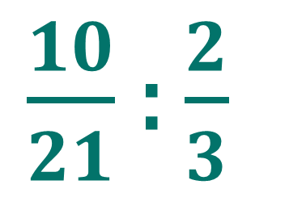



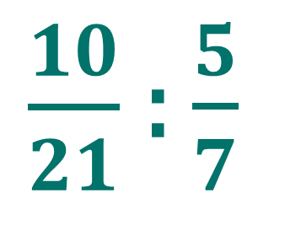
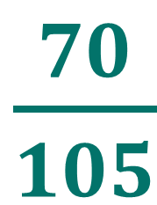

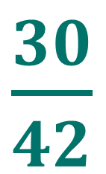

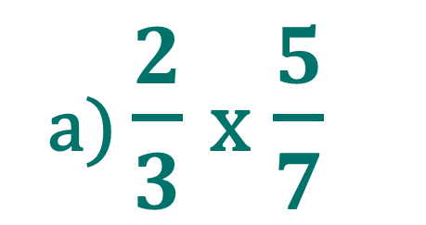


Bài 3: Tính
a) $\frac{2}{3}$ x $\frac{5}{7}$
$\frac{10}{21}$
=
$\frac{10}{21}$ : $\frac{5}{7}$
$\frac{10}{21}$
$\frac{7}{5}$
$\frac{70}{105}$
$\frac{2}{3}$
=
$$x$$
=
=
$\frac{10}{21}$ : $\frac{2}{3}$
$\frac{10}{21}$
$\frac{3}{2}$
$\frac{30}{42}$
$\frac{5}{7}$
=
=
=
$$x$$

Slide 19
Thứ sáu, ngày 10 tháng 3 năm 2023
Toán
Phép chia phân số

Slide 20








CÂU HỎI
1. Phân số đảo ngược của phân số $\frac{4}{7}$ là :
A. $\frac{5}{7}$
B. $\frac{10}{17}$
C. A và B đúng
D. $\frac{7}{4}$

Slide 21




CÂU HỎI
2. Hãy tính phép tính : $\frac{5}{6}$ : $\frac{2}{3}$ = ?
A. $\frac{1}{2}$
B. $\frac{2}{6}$
C. $\frac{15}{12}$ = $\frac{5}{4}$
D. Tất cả đều sai

Slide 22





DẶN DÒ
Ghi nhớ cách chia hai phân số.
Ôn lại bài Phép chia phân số.
Chuẩn bị bài: Luyện tập (trang 136).

